Slide 1

MetaPhys: Few-Shot Adaptation for Non-Contact Physiological Measurement
Xin Liu et.al / 2021
채종의 & 문종현
May / 19 / 2023

Slide 2
CONTENTS
Introduction
Model-Agnostic Meta-Learning (MAML)
Methods
Experiments
Result & Discussion

Slide 3
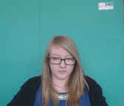
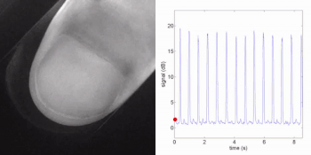
Introduction
rPPG(remote Photoplethysmography)
RGB 카메라를 이용하여 반사광 피부변화를 감지하는 비접촉 생체신호 추출 기술
Sequence to Sequence / Signal Reconstruction

Slide 4
Introduction
생체 신호(맥박, 호흡, 혈압 등)의 생리학적 특성 또는 외부 환경 요인에 의해 개인차
Personalization/fine-tuning의 필요성 : 기존의 ML 모델은 새로운 Subject (→Task)에 대해 일반화/편향 이슈를 가짐.
Personalized Model: 소수의 데이터를 통해 일반화/편향 이슈를 개선하고, 새로운 Task에 대해서도 빠르게 적응/조정.
Unsupervised learning의 필요성 : Oximeters와 같은 Contact sensor의 경우, 언제 어디서든 휴대/사용할 수 없으며
기기 자체의 미세조정이 요구됨. 즉, True Label (PPG signal)없이도 얼굴 영상 데이터만으로도 PPG를 예측할 수 있어야 함.
Label Generator: 얼굴 영상 기반 unsupervised physiological measurement (e.g. POS)를 통해 Pseudo Label을 생성).
개인의 생리학적 특성
1) 나이 2) 성별 3) 피부색 4) 체중 5) 신장
rPPG 신호 측정에 영향을 주는 요인
외부 환경 요인
1) 측정 장비 (Oximeter & Camera) 2) 조명 종류 및 밝기

Slide 5
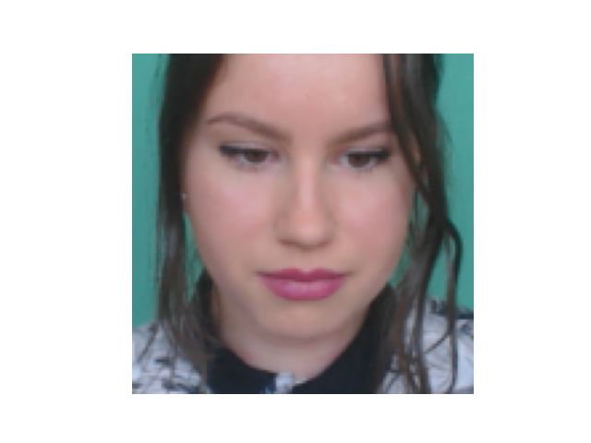
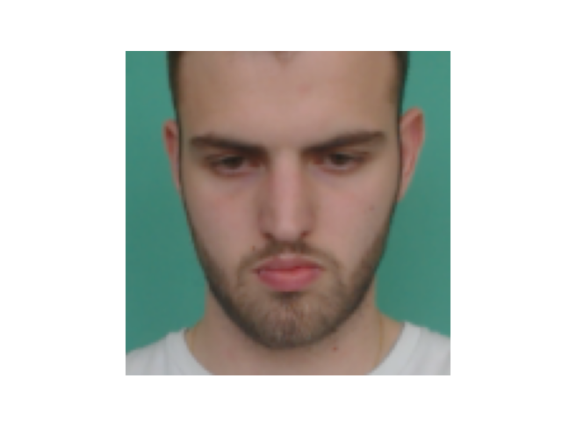
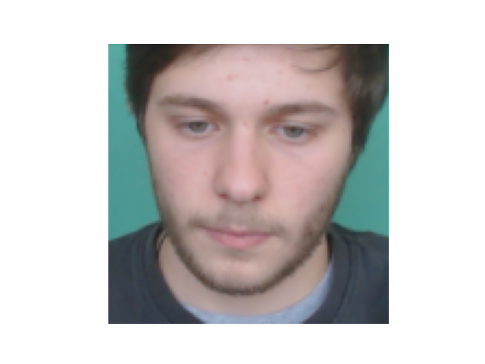
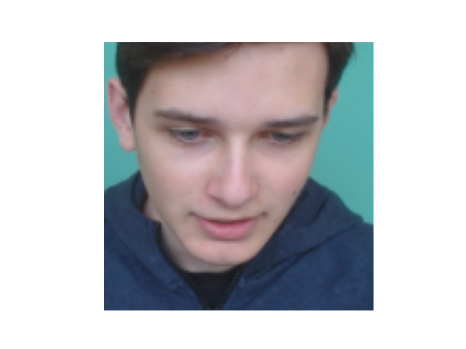
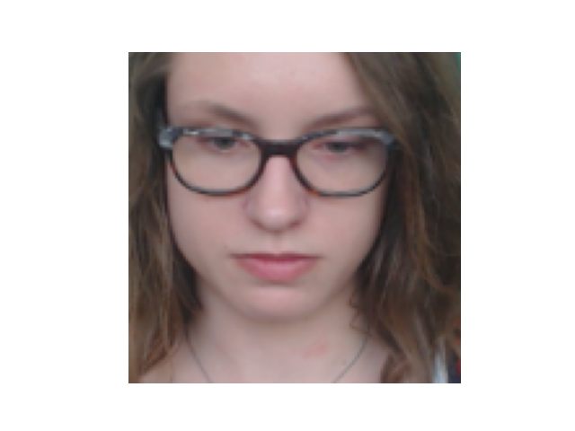
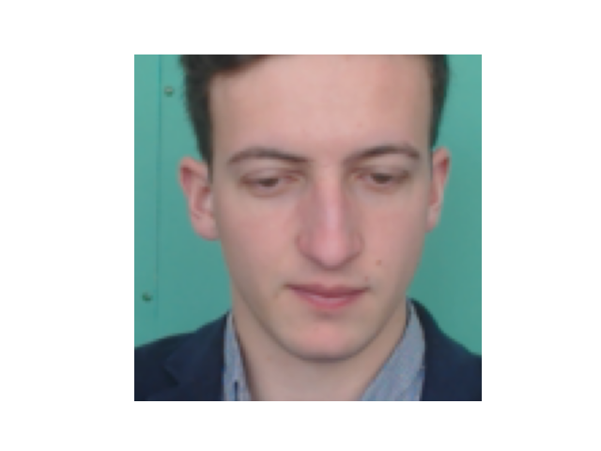
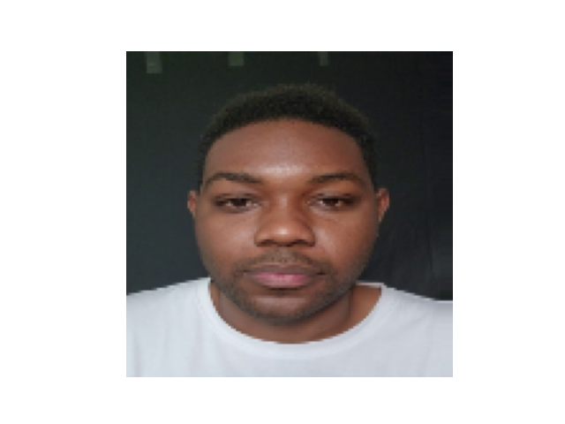
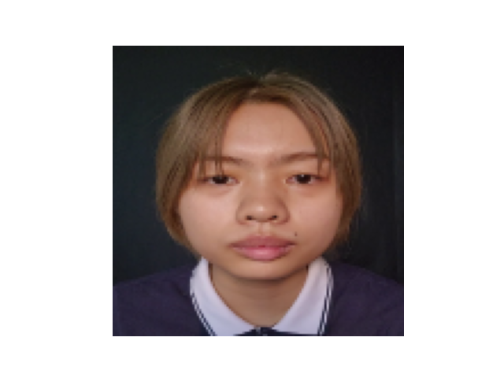
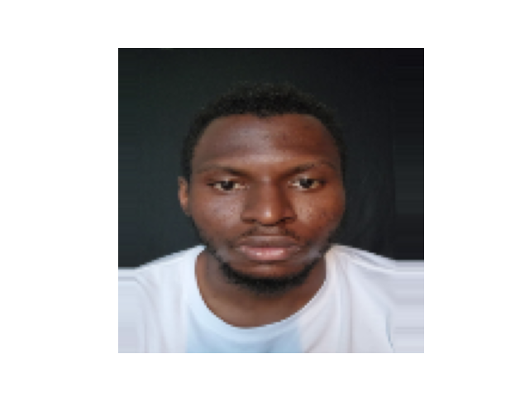
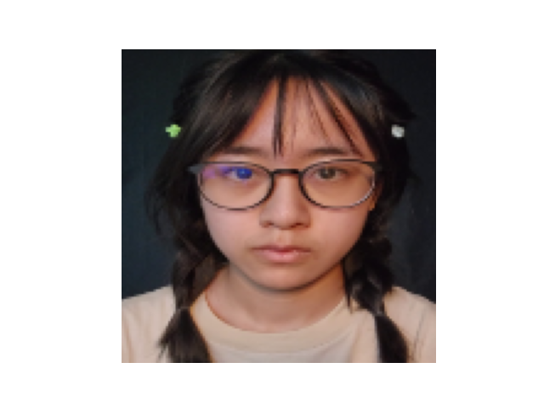
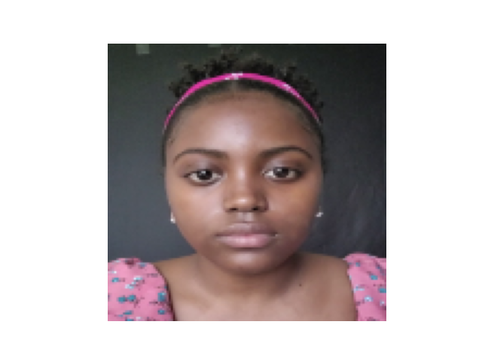
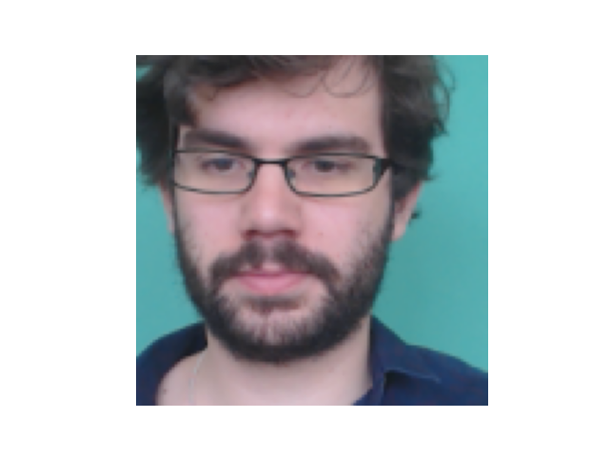
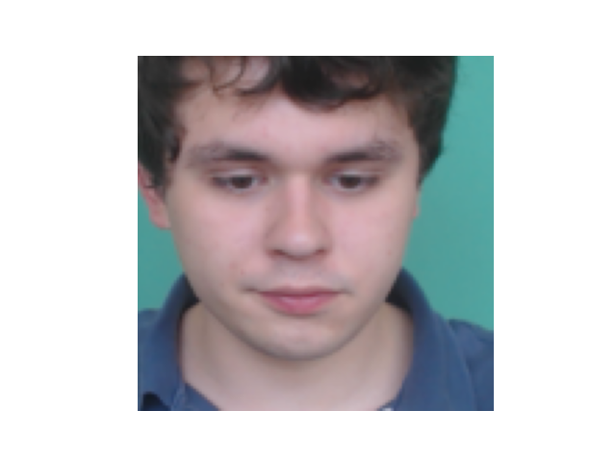
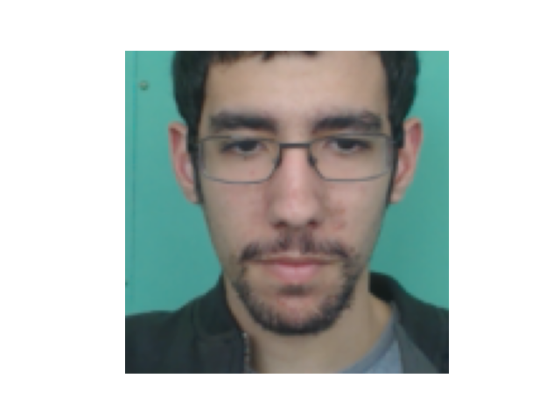
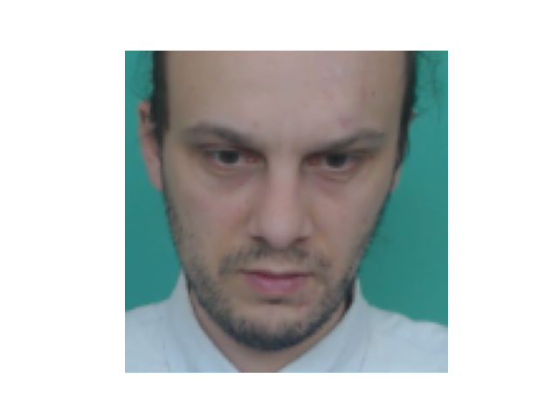
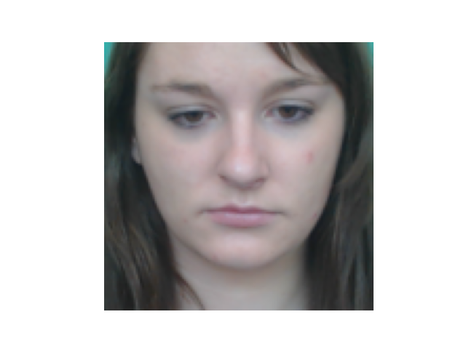
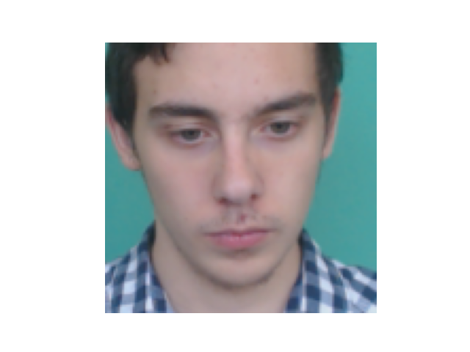
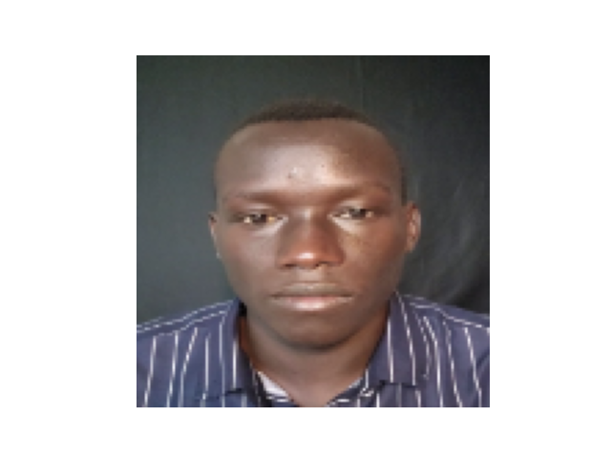
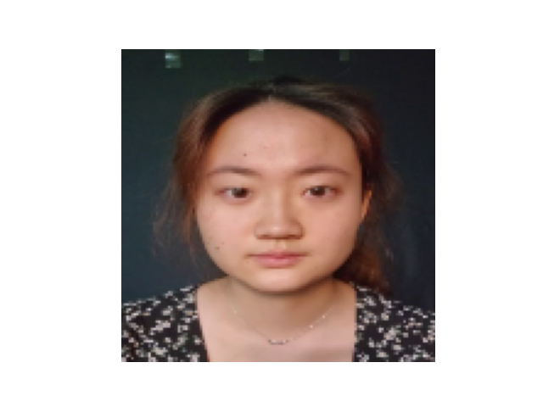
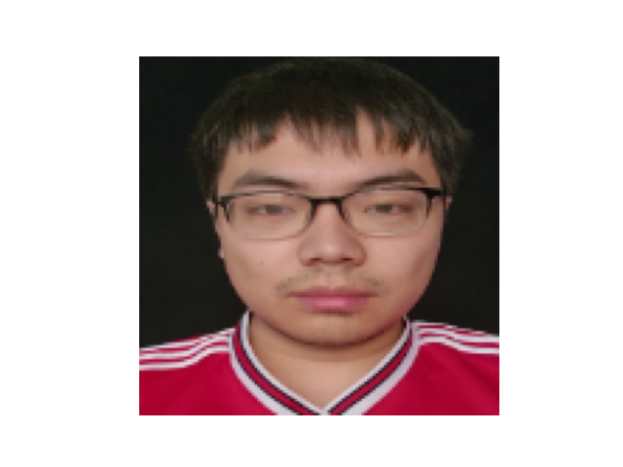
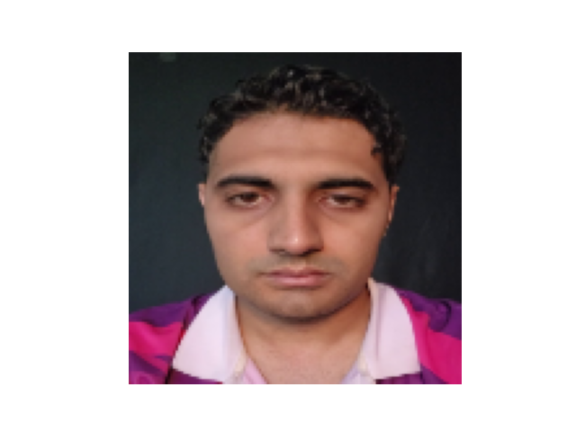
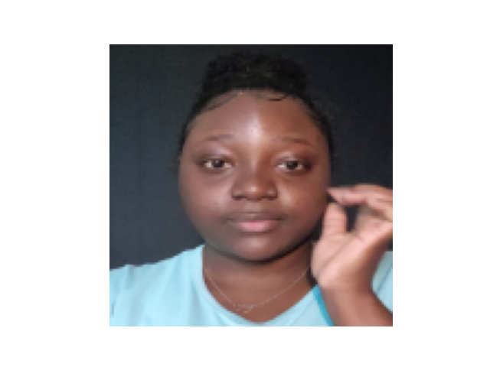
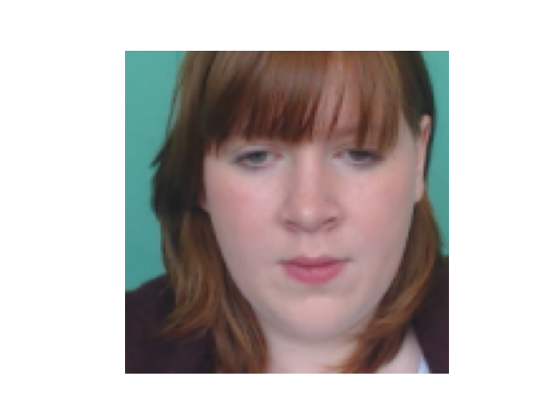
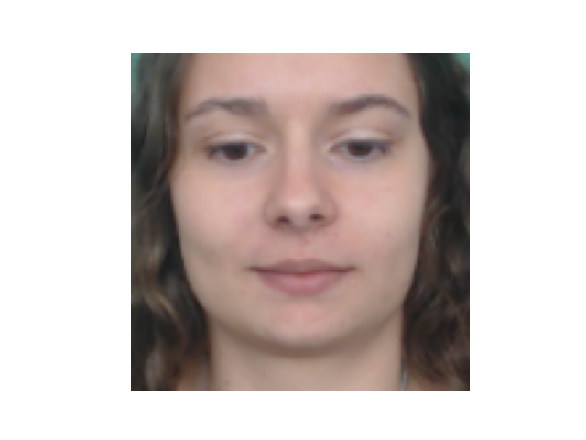
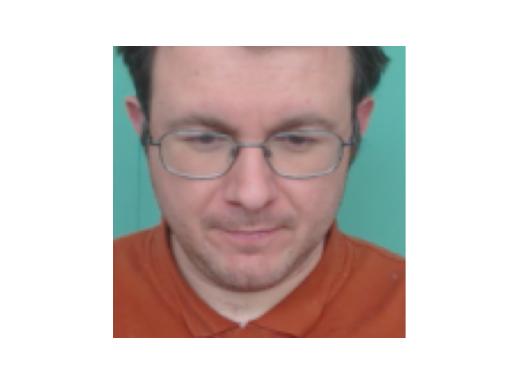
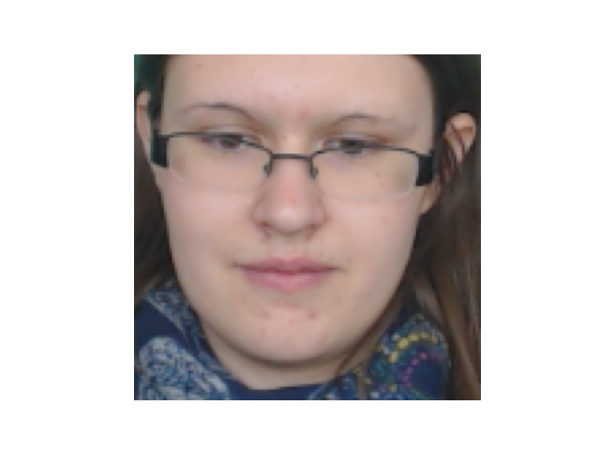
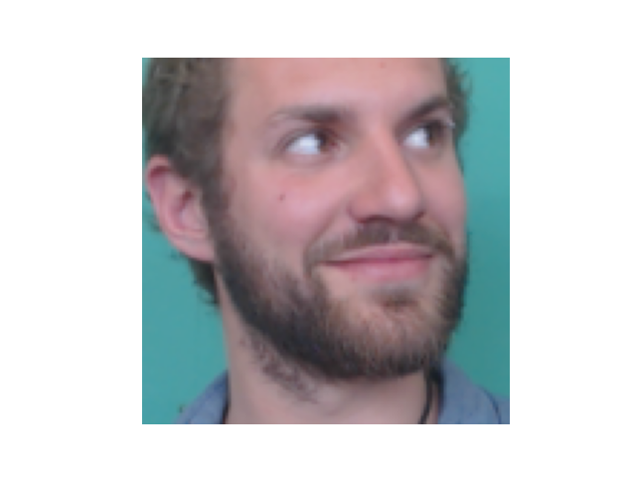
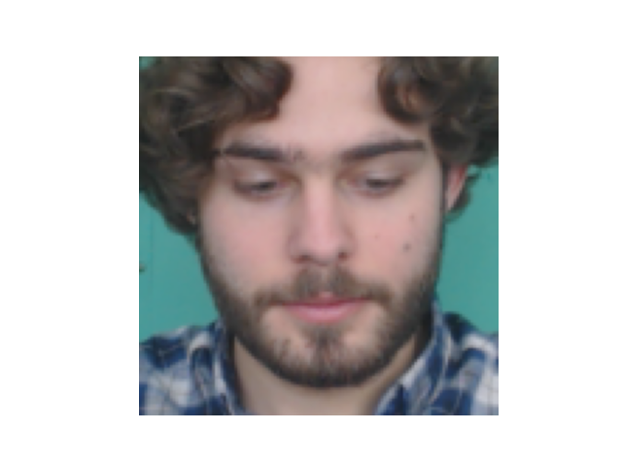
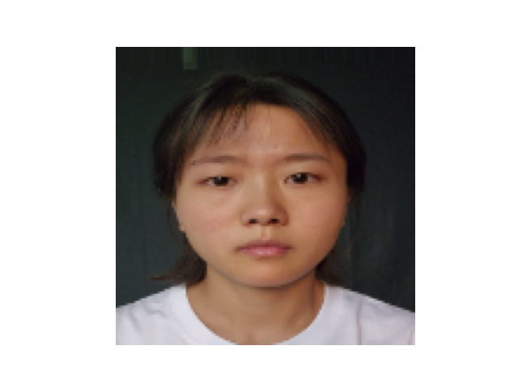
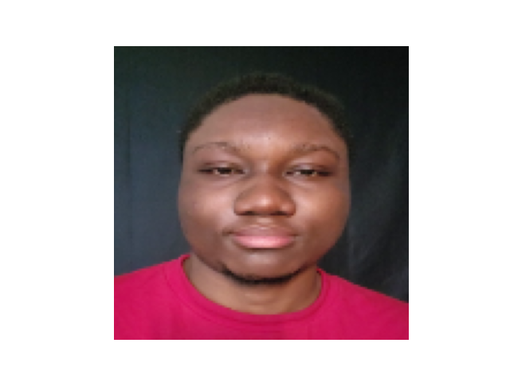
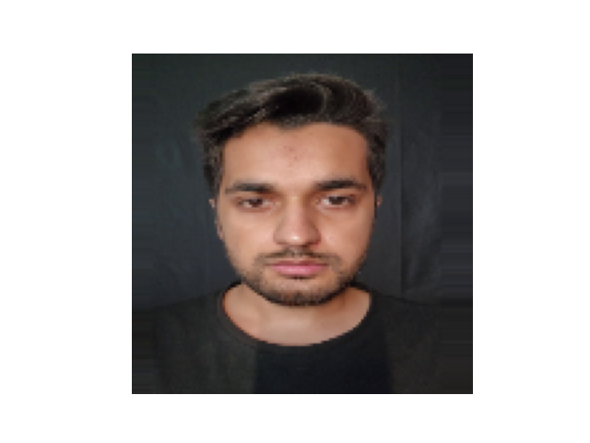
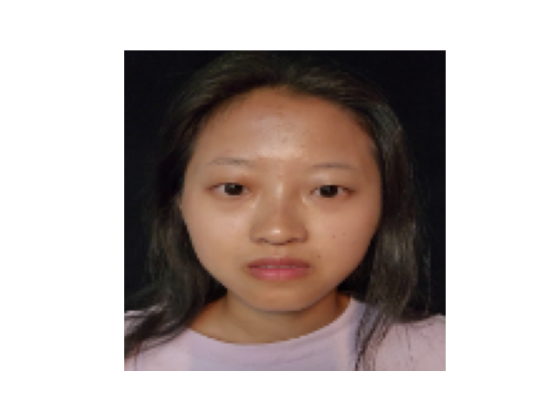
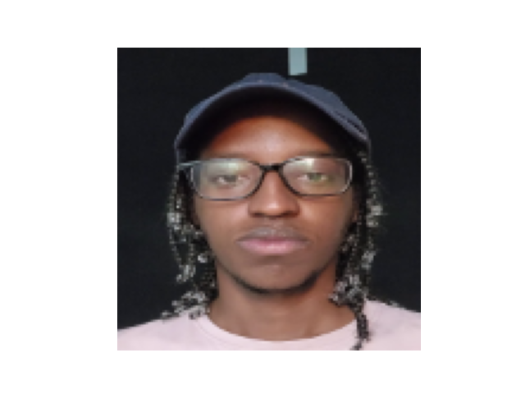
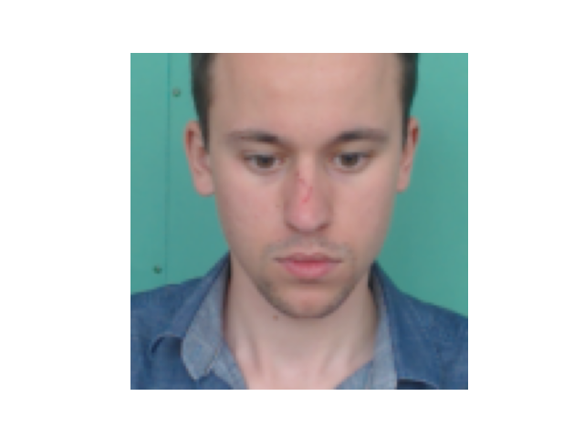
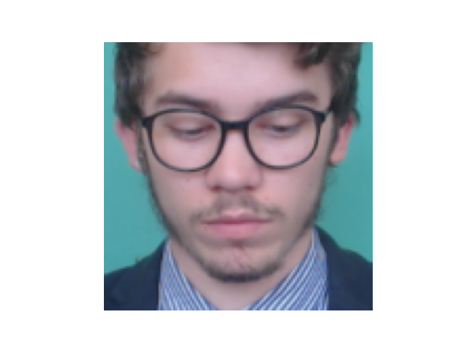
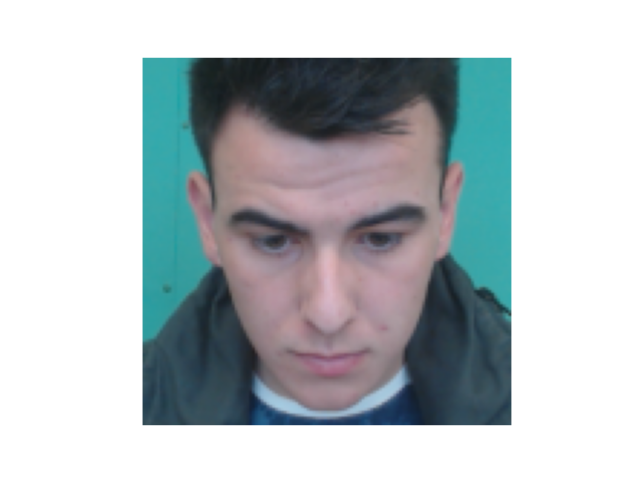
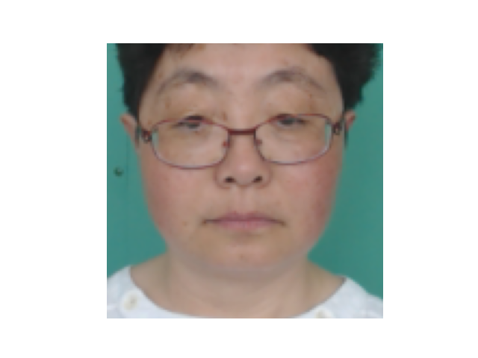
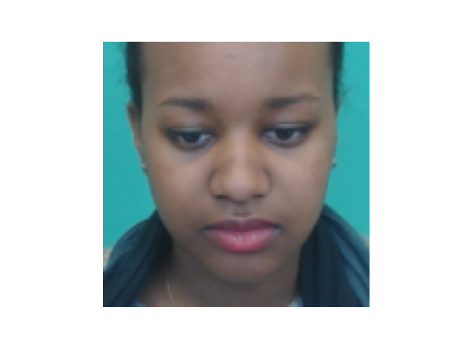
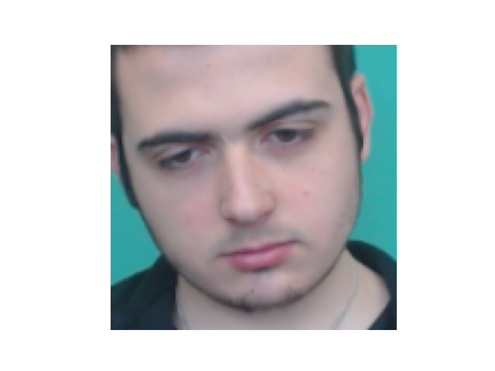
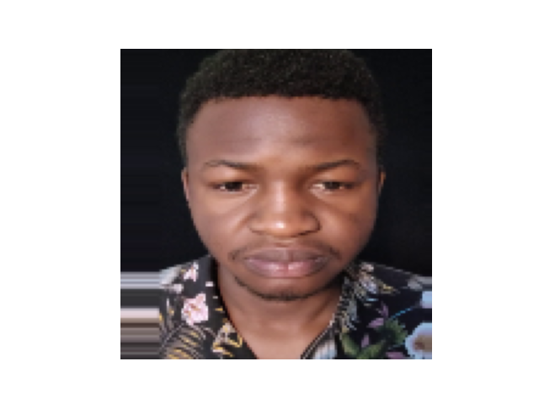
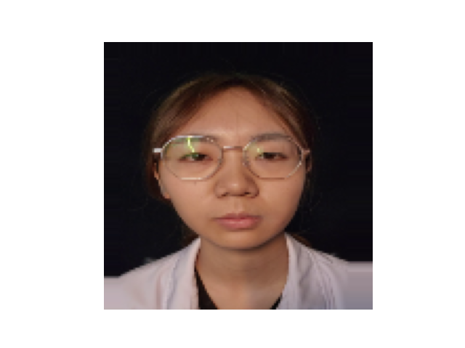
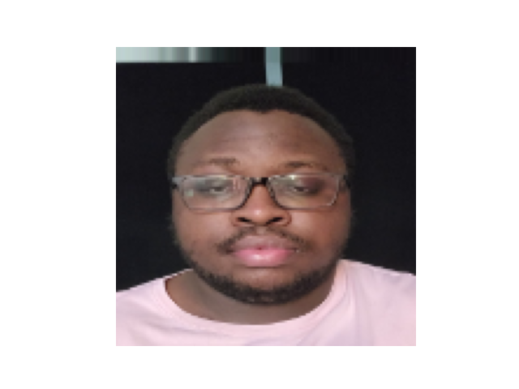
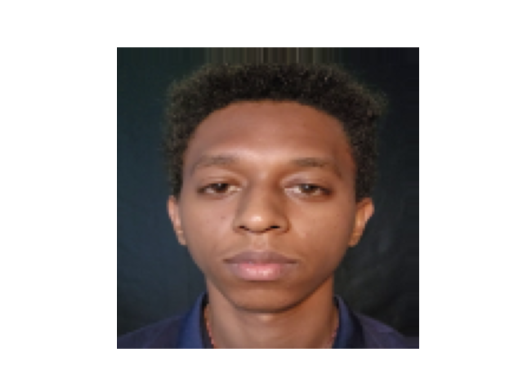
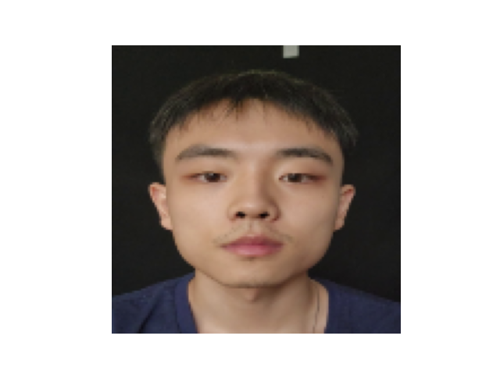
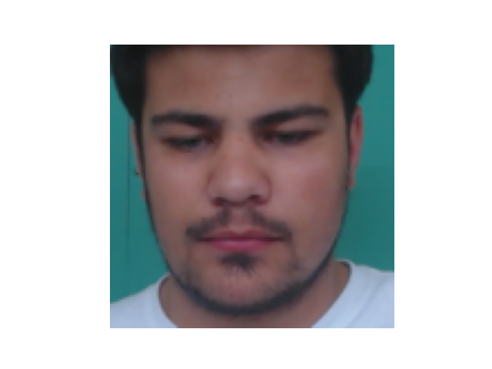
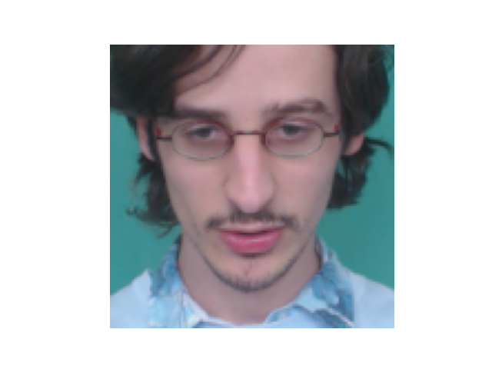
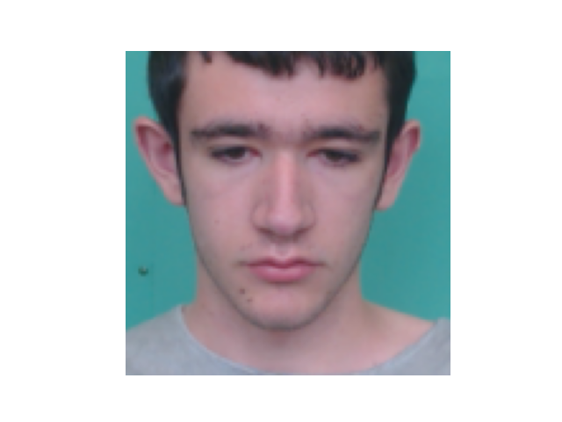
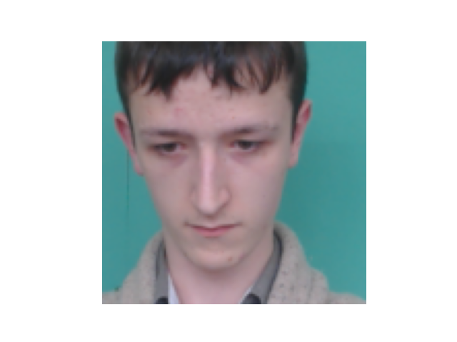













Introduction(cont.)
UBFC Dataset (Mostly Caucasian)
MMPD Dataset (African / Asian)

Slide 6
Introduction(cont.)
Challenge of Supervised Learning in this task
Camera-based sensing
Environmental differences: Intensity & Composition of the incident light.
Camera sensor differences: Auto adjustments or Video codec...
Individual differences: Appearance (skin type, facial hair...) & Physiology (pulse dynamics..)
Contextual differences: Motions in the Videos
Data Collection & Acquisition
Requires advanced technical expertise (Handling of Sensor/Device)
Identity of the subjects & sensitive health information (Privacy)
➔ 그래서 적은 샘플로 일반화 성능을 달성해야 하며, 또는 Pseudo Label를 생성하여 학습해야 필요가 있음.

Slide 7
Introduction(cont.)
Major Contribution
Meta-learning Framework for camera-based Vital Sign measurement
Cross-dataset Evaluation compared to other method
Test sensitivity during adaptation(fine-tuning)
Performance Analysis for subjects with different skin types

Slide 8





Model-Agnostic Meta-Learning (MAML)
Meta Learning ➔ Learning to Learn
➔ 적은 양의 샘플을 갖는 새로운 Task에 대해서도 빠르게 학습/적응할 수 있도록 모델을 학습하는 방식.
Pretraining
MAML
Fine-Tuning
Task1
Task2
Optimal Point
for new tasks
…
➔ MAML produces a general initialization as the starting point for fast adaptation to a diverse set of unseen tasks.
Key Assumption
Maximizing the sensitivity of the loss functions of new tasks with respect to the parameters.
➔ 새로운 task에 대한 작은 변화에도 해당 task의 손실함수를 크게 변하게 하는 모델 파라미터가 있다.

Slide 9



MAML(cont.)
각각의 task($𝒯_{i}$)가 적은 수의 gradient update만으로도 각자의 optimal parameter($θ_{i}^{∗}$)로 빠르게 수렴/적응할 수 있는 모델($θ$)을 학습하는 알고리즘.
Inner-loop (Update using Support set)
Outer-loop (Update using Query set)
Figure 0. model-agnostic meta-learning algorithm (MAML)
MetaPhys case...
0) Pretrained Backbone → TS-CAN(using AFRL dataset)
1) Task → Subject (Each Video = Support + Query Set)
2) Support & Query Set → Split the video frames
3) Loss Function → Mean Squared Error (MSE)
여기서, $f_{\text{θ}}$ : parametrized function with parameters θ

Slide 10


MAML(cont.)
Global Minima for each Dataset
UBFC Dataset
UBFC Dataset
MMPD Dataset
MMPD Dataset

Slide 11

MAML(cont.)
Optimal Point for Fast Adaptation with New task

Slide 12

Method – Physiological Meta-Learning
Algorithm for MetaPhys : Unsupervised adaptation with unlabed data

Slide 13

Method – Physiological Meta-Learning(cont.)
Spatial and Temporal Model Architecture Backbone (TS-CAN)
➔ Temporal 정보를 추출하는 Motion Branch와 Spatial 정보를 추출하는 Appearance Branch로 구성.
Motion Branch : Normalized Difference Frames의 시간에 따른 움직임(즉, 피부색의 변화)을 추출하여 PPG Signal을 추정.
Appearance Branch : 이미지 시퀀스의 Averaged Frame으로 부터 ROI (피부 중 이마, 광대) 영역에 대한 Attention Mask를 생성.

Slide 14

Method – Physiological Meta-Learning(cont.)
Plane Orthogonal-to-Skin (POS)
➔ 얼굴 영상의 피부색 변화(RGB)를 기반으로 HR과 관련된 신호를 추출하는 Pseudo Label Generator 역할을 수행.
Implementation Procedure
1) Spatially averaging pixel values for each frame with the region-of-interest. (ROI selection & Averaging)
2) Temporally normalizing the resulting signals within a certain window size calculated relative to the frame rate. (Normalization)
3) Applying a fixed matrix projection to offset the specular reflections and other noise. (POS)
4) Bandpass filtering of the resulting pulse waveform. (Filtering)

Slide 15



















Method – Physiological Meta-Learning(cont.)
Pretraining TS-CAN
𝜃 : Pre-trained model
G : POS for pseudo labels
$K$: Support frames from $τ_{i}$
$K^{′}$: Query frames from $τ_{i}$
$θ_{τ_{i}}$ : Model trained with Support Set
$G_{τ_{i}}$ : Gradients with Query Set
$\hat{θ}$ : Optimal model for Fast Adaptation
𝜃
𝜃
Updating the personal params
Dividing Support and Query Set
Updating the global params for fast adaptation
$$τ_{1}$$
$$K$$
$$τ_{1}$$
$$K^{′}$$
Query Set
$$θ_{τ_{1}}$$
$$G_{τ_{1}}$$
$$τ_{2}$$
$$τ_{2}$$
$$θ_{τ_{2}}$$
$$G_{τ_{2}}$$
$${\text{Σ}}_{τ_{i}}$$
$$\hat{θ}$$
$$τ_{3}$$
$$τ_{3}$$
$$\hat{θ}$$
$$θ_{τ_{3}}$$
$$G_{τ_{3}}$$

Slide 16
Experiment
Dataset composition
Pretraining Dataset : AFRL
Cross-dataset Training & Evaluation : UBFC <-> MMSE
Support set & Query set
For each individual(or Task or Subject) from 30 fps video
Size of the Support set : 540 video frames(=18 seconds)
Size of the Query set : 360 video frames(=12 seconds)
Other Implementation Details
Sample Sequence Length : 10 frames(baseline) → 20 frames(modified)
Inner-loop : SGD optimizer with an inner learning rate(α) of 0.005
Outer-loop : Adam optimizer with an outer learning rate (𝛽) of 0.001
Training 10 epochs (MAML) → One step adaptation (Fine-tunning)

Slide 17

Result & Discussion
Supervised & Unsupervised MetaPhys(with pretraining)이 전반적으로 우수한 성능을 보임.
Pretraining을 하지 않은 MetaPhys (No pretrain)의 경우, 제안한 방법(MetaPhys with pretraining)보다 성능이 떨어짐.
Pseudo Label Generator로 사용된 Unsupervised POS method 보다 성능이 좋아짐.

Slide 18

Result & Discussion(cont.)
Visualizing Adaption – Attention Mask generated from Appearance Branch

Slide 19

Result & Discussion(cont.)
Robustness to Skin Type
➔ Limitation : 그래도 여전히 어두운 피부색에 대한 편향 문제는 존재

Slide 20


Implementation
Inner Loop
https://wandb.ai/paperchae/rppg/workspace?workspace=user-paperchae
https://github.com/remotebiosensing/rppg/blob/jh_main/rppg/configs/FIT_METAPHYS_MMPD.yaml

Slide 21

Implementation(cont.)
Outer Loop
https://wandb.ai/paperchae/rppg/workspace?workspace=user-paperchae

Slide 22

Unsolved Problems & Possible Solutions
Pretrained model 𝜃
Using 𝜃 which is trained with the small dataset to overcome the small dataset?
>> 데이터셋의 분포, 크기를 변경하며 Pretrained-Model에 따른 성능 비교 평가 필요
Train & Test with Same Individual with $\hat{θ}$(Updated global params)
Overfitted to Individual? Or the Video itself?
>> Personalization은 하나의 개인의 특성을 잘 배우는 것이 목표라고 생각하면, 한 사람에서 취득한 다양한 환경(같은 사람, 다른 조명 환경)에 대한 데이터에 대한 테스트 필요
POS as Pseudo Label Generator?
Reliability Issue as Ground Truth
>> Labeling System을 새로 구축(Video-to-PPG)하여 POS에 대한 Reliability 검증 필요

Slide 23
Q&A
Keywords : rPPG, Meta-Learning, Vital Datasets
감사합니다.

